Slide 1
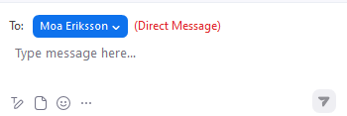
Snart börjar…
Demo av version 3.5
Mötet spelas in. Inspelningen och chatten kommer läggas upp på ladokkonsortiet.se.
Vill du inte vara med?
Stäng av kamera och mikrofon. Skicka direktmeddelanden till Nicole Wickman i chatten.
Nicole Wickman

Slide 2
Demo av version 3.5
Klara Nordström, användarstöd och kommunikation
Nicole Wickman, verksamhetsexpert

Slide 3
Detta kommer demonstreras
Utbudsomgång
ISP
Resultat

Slide 4

Nytt lärosäte i Ladok: Handelshögskolan i Stockholm

Slide 5
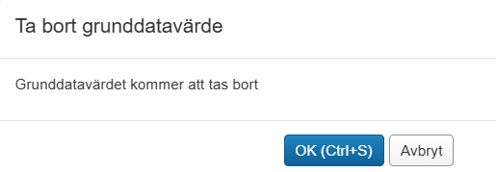
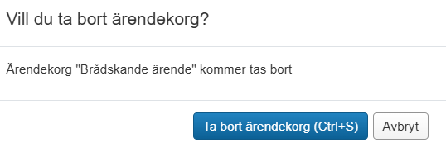
Grunddata
Om ett grunddatavärde tas bort framgår det nu i bekräftelserutan vilket värde det gäller.
Före
Efter

Slide 6
Utbudsomgång
I flikarna "Hantera förslag" och ”Hantera utbud” är det nu enklare att se vilka ändringar som gjorts på ett förslag i jämförelse med dess förlaga i dialogrutan "Detaljer, redigering och jämförelse".

Slide 7
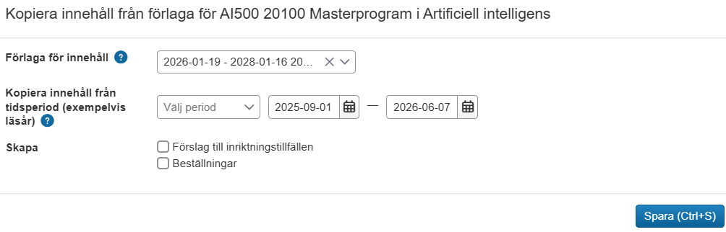
Utbudsomgång
I fliken "Planera strukturinnehåll”, om man kopierar innehåll från förlaga behöver användaren nu aktivt välja vilket innehåll som ska kopieras.
I fliken "Planera strukturinnehåll" är utseendet i programöversikten förbättrad för att vara mer enhetligt.

Slide 8
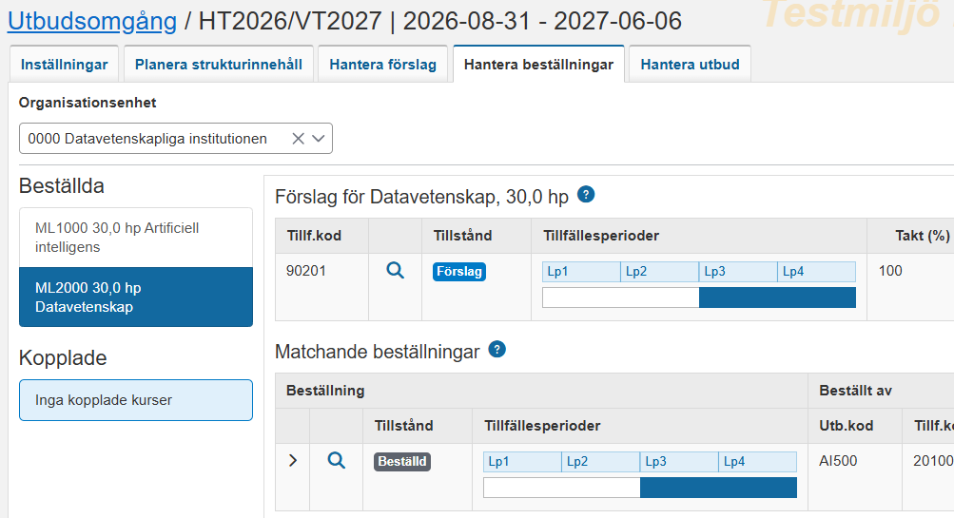
Utbudsomgång
I fliken "Hantera beställningar" går det nu att se förlagan till ett förslag genom att klicka på förstoringsglaset.

Slide 9
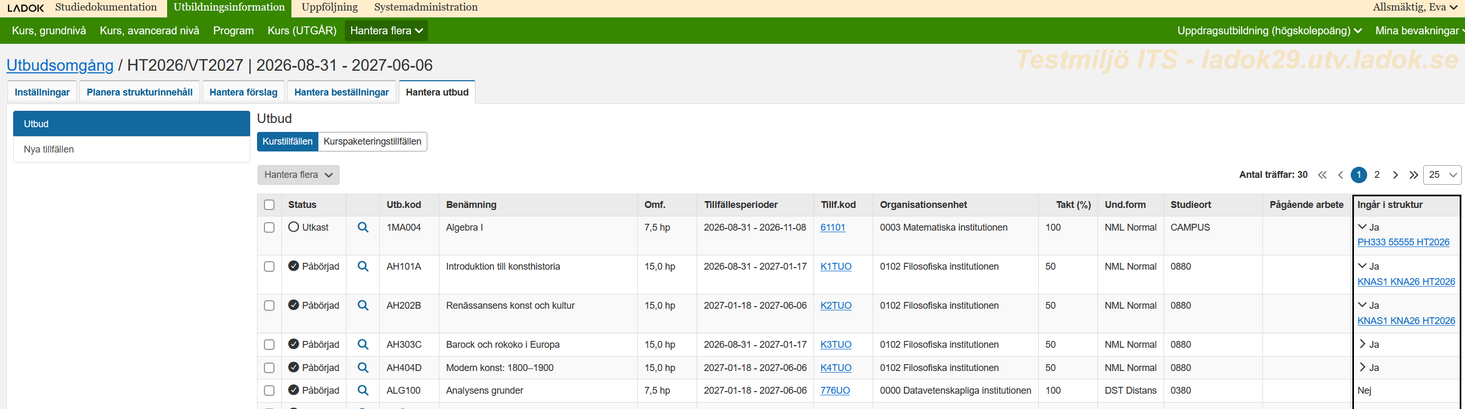
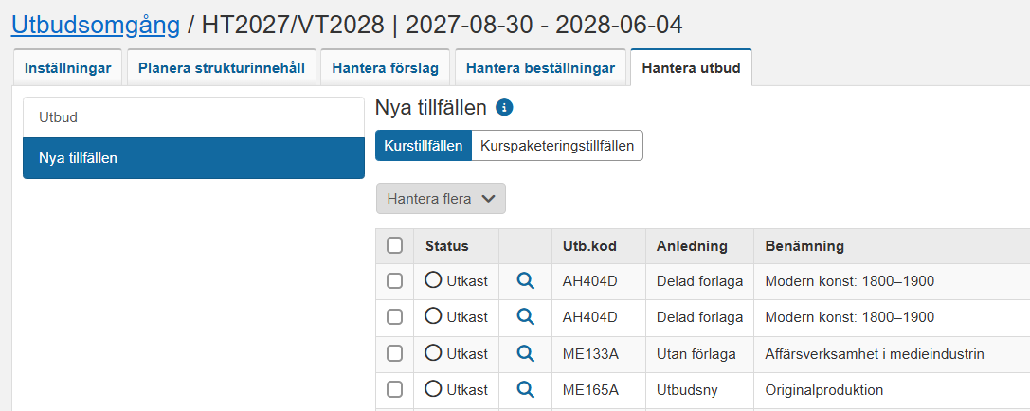
Utbudsomgång
I fliken "Hantera utbud" finns en ny kolumn "Ingår i struktur", där användaren får information om tillfället finns i en struktur och i så fall i vilken.
I fliken "Hantera utbud" har "Utbudsny" ändrat benämning till "Ny för utbudet".

Slide 10
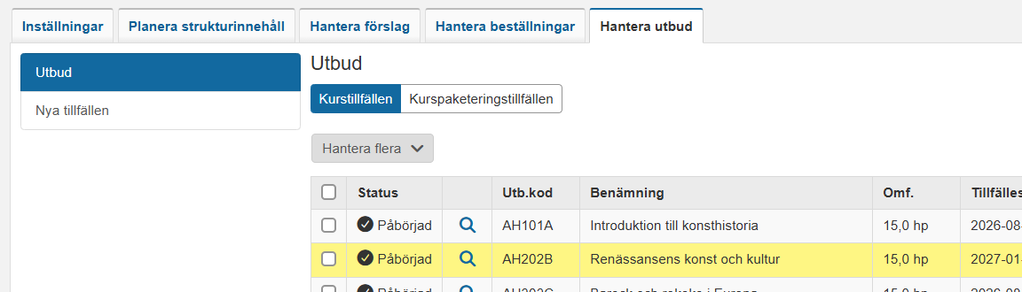
Utbudsomgång
Tabellrader markeras nu tydligare när muspekaren förs över dem, vilket gör det enklare att se och välja korrekt rad.
Det är nu möjligt att ta bort ett förslag från existerande kurspaketerings- eller kurspakettillfällen. Går endast att göra om tillfället är i status utkast och tillfällesstrukturen är tom.

Slide 11
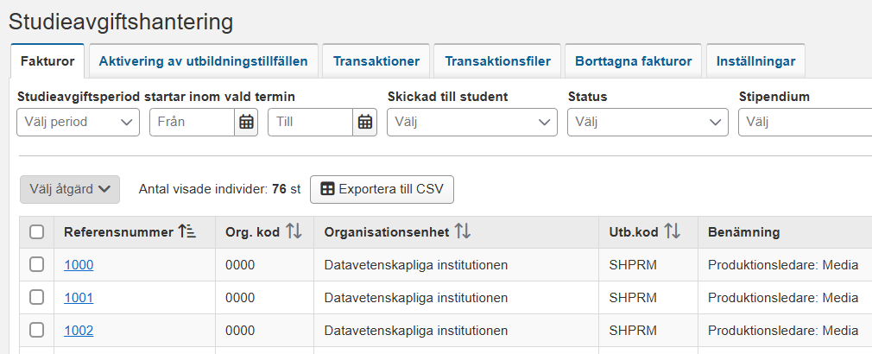
Studieavgifter
I sökvyn för fakturor finns en ny kolumn som visar kod för organisationsenhet. Kolumnen går att sortera och följer även med i CSV-exporten.

Slide 12
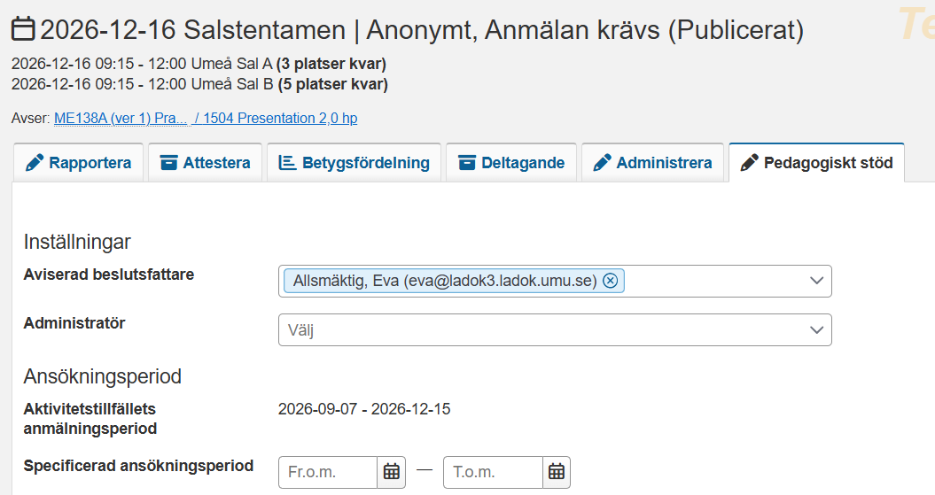
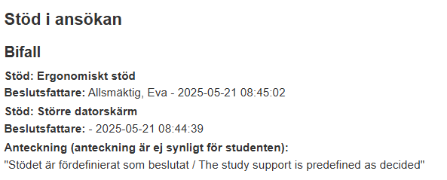
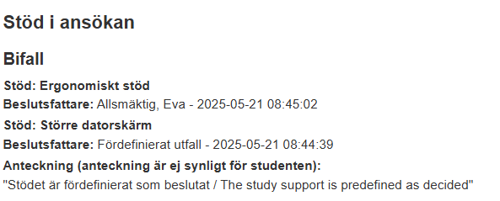
Pedagogiskt stöd
Om användare lägger in specificerad ansökningsperiod för pedagogiskt stöd på ett aktivitetstillfälle går det inte längre att välja ogiltiga datum. Om ett ogiltigt datum anges visas nu ett tydligare felmeddelande.
I vyn "Visa beslutsinnehåll" i en ansökan framgår det nu tydligare om ett beslut är fördefinierat och därför inte har en beslutsfattare.
Före
Efter

Slide 13
Individuell studieplan
Gränssnittet i både Ladok för personal och Ladok för studenter har ändrats för att förbättra arbetsflödet.

Slide 14
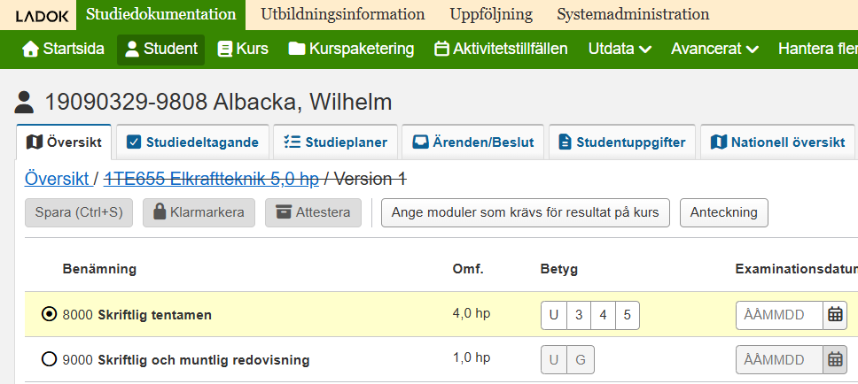
Resultat
Det finns nu en ändringslogg för aktivitetstillfällen.
  Behörighet ges med den befintliga systemaktiviteten "Ändringslogg: Läsa information" och avgränsning "Ändringsloggtyp = Aktivitetstillfällen".
I enpersonsrapporteringen är rubriken nu överstruken om kursen är avvecklad.

Slide 15
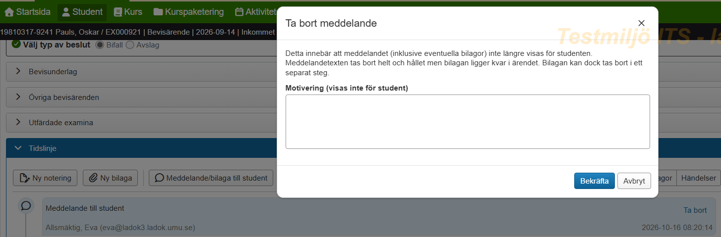
Ärendehantering
Om ett meddelande tas bort i ett ärende är det inte längre obligatoriskt att ange motivering.

Slide 16
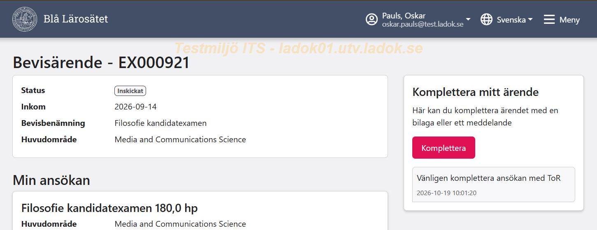
Ärendehantering
Möjlighet för student och personal att kommunicera i bevisärenden infördes i version 3.4. Lärosäten ger själv behörighet i behörighetsprofiler för personal och studenter.
Behörighet för alumner:
Lärosäten som redan lagt in behörighet för studenter: Ladokkonsortiet för ger behörigheten till alumner också. Införs den här veckan, se ärende LTRE-71633.
Lärosäten som kommer införa hanteringen senare: Beställ behörighet för alumner via Jira

Slide 17
Uppföljningsdatabasen
Följande BI-objekt för grunddata har kompletterats med mer information:
  BI_UNDERVISNINGSTIDER
  BI_UNDERVISNINGSFORMER
  BI_TYPER_AV_EXTERN_PART

Slide 18
Kända fel
Integrationer: I version 3.4 publicerades befintliga individuella studieplaner och fastställda versioner i ett event på Ladoks feed.
Fel: alla fastställda versioner av ISP:ar är inte med i eventet.
Rättning planeras i version 3.6 (LTRE-71594)

Slide 19
Inför version 3.6
Tillgodoräknande och examen: Möjlighet att ta bort students meddelanden/bilagor
Pedagogiskt stöd: Ny vy som ger översikt över alla beslutade pedagogiska stöd
Utbudsomgång: Möjlighet att kontrollera och uppdatera undervisningsspråk

Slide 20
Tips! Ladoksupport-sidan i Jira
https://jira.its.umu.se/secure/Dashboard.jspa?selectPageId=17750

Slide 21
Tack för idag!

